Slide 1


Квест игра для 6-7 классов: «Деньги и их секретные миссии»

Slide 2


Цели и Задачи.
Цель
Задачи
Формирование основ финансовой грамотности у детей 6-7 классов.
Обучающие: Закрепление основных финансовых понятий, таких как бюджет, сбережения.
Развивающие: Закрепление навыков анализа финансовой информации, принятия решений в финансовых ситуациях и планирования личного бюджета.
Воспитательные: Формирование ответственного оотношения у обучающихся 6-7 классов к деньгам, умения ставить финансовые цели и достигать их, а также осознания важности финансовой безопасности.

Slide 3






Станции финансового приключения
1. Копейка рубль бережет
2. В деньгах сила, да ум дороже
3. Богатый не тот, у кого много, а тот, кто делится.
4. Тайны денежного прошлого
5. Путешествие по валютам
6. Деньги счёт любят

Slide 4
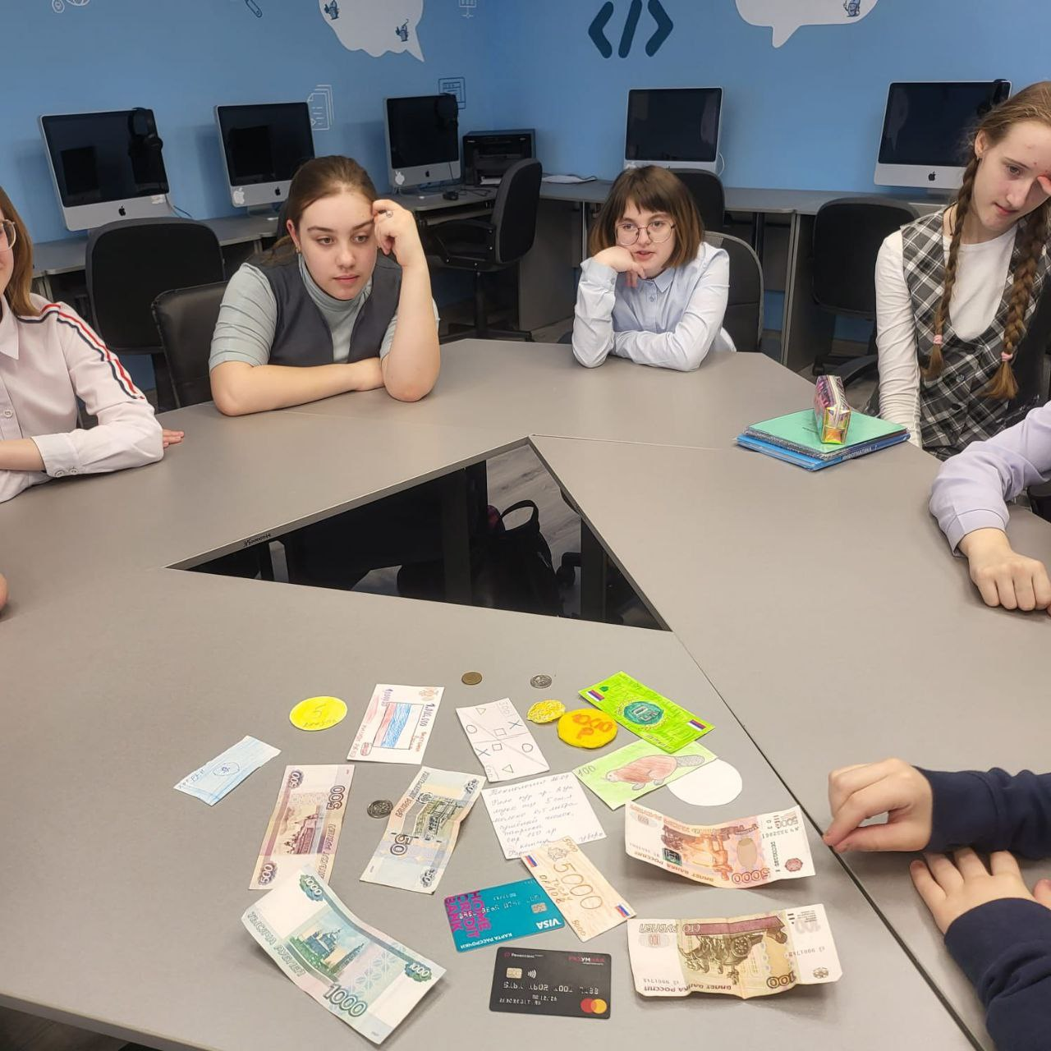
Станция «Копейка рубль бережет»
Задание: “Собери сумму!”
Группа получает бумажную купюру. (Например, 100 рублей)
Задача: Собрать эту сумму, используя только монеты. (Как можно быстрее!)
Задание 2: “Расходы и доходы”
Участники должны распределить свои виртуальные деньги на расходы и доходы, чтобы понять, как можно разумно планировать бюджет.

Slide 5
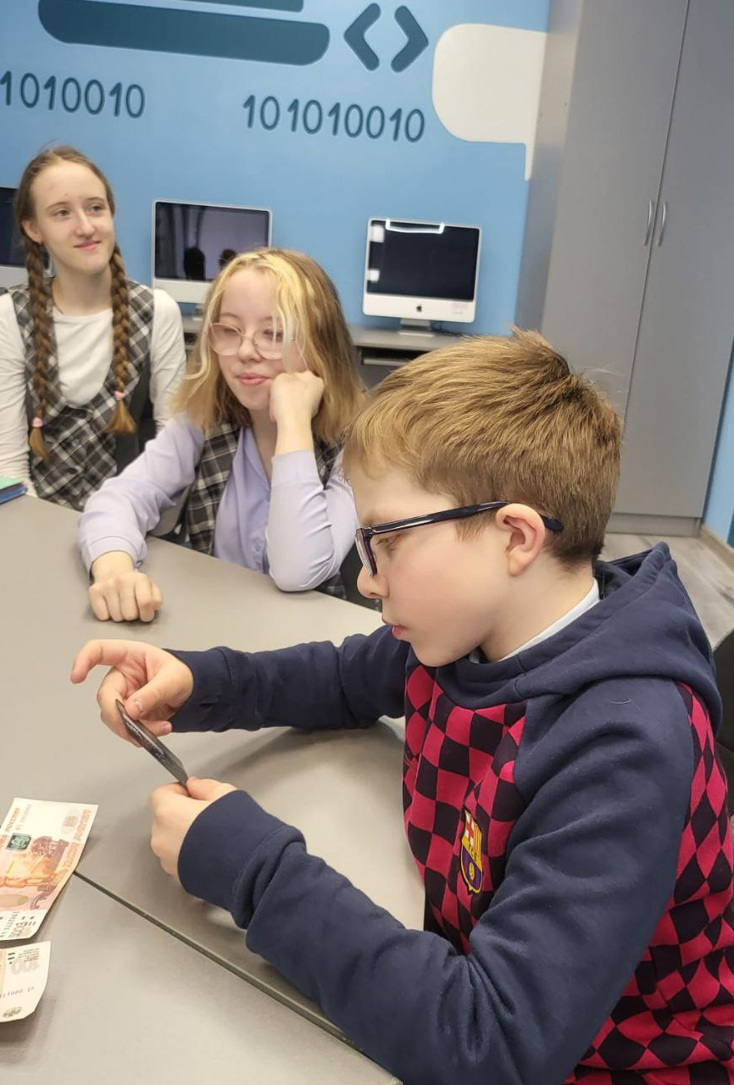


Станция «В деньгах сила, да ум дороже»
Задание 2: “Ловушка желаний”
Задание 1: “Мудрые траты”
Участникам предлагается список вещей (новый телефон, игрушка, развлекательный парк, продукты питания, проезд, покупка канцтоваров ) и задание – определить наиболее необходимые вещи, а какие – просто импульсивные и бесполезные покупки.
На этой станции участники представляют себя в магазине и планируют покупки так, чтобы хватило не только на сегодня, но и остались деньги на завтра. Задача: выбрать между красивыми и практичными вещами, объясняя свой выбор. Побеждает команда, наиболее грамотно распределившая бюджет.

Slide 6
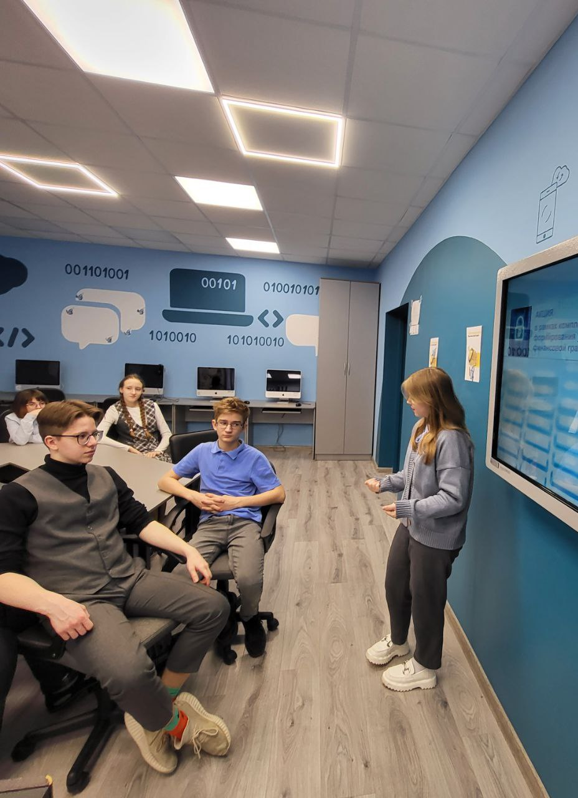

Станция «Богатый не тот, у кого много, а тот, кто делится.»
Задание “Благотворительность”: Участники узнают о способах помогать другим, даже с небольшим бюджетом, и о важности добрых дел.
Побеждает: Команда, предложившая самые оригинальные, эффективные и реалистичные способы оказания помощи нуждающимся, не требующие значительных финансовых затрат.

Slide 7
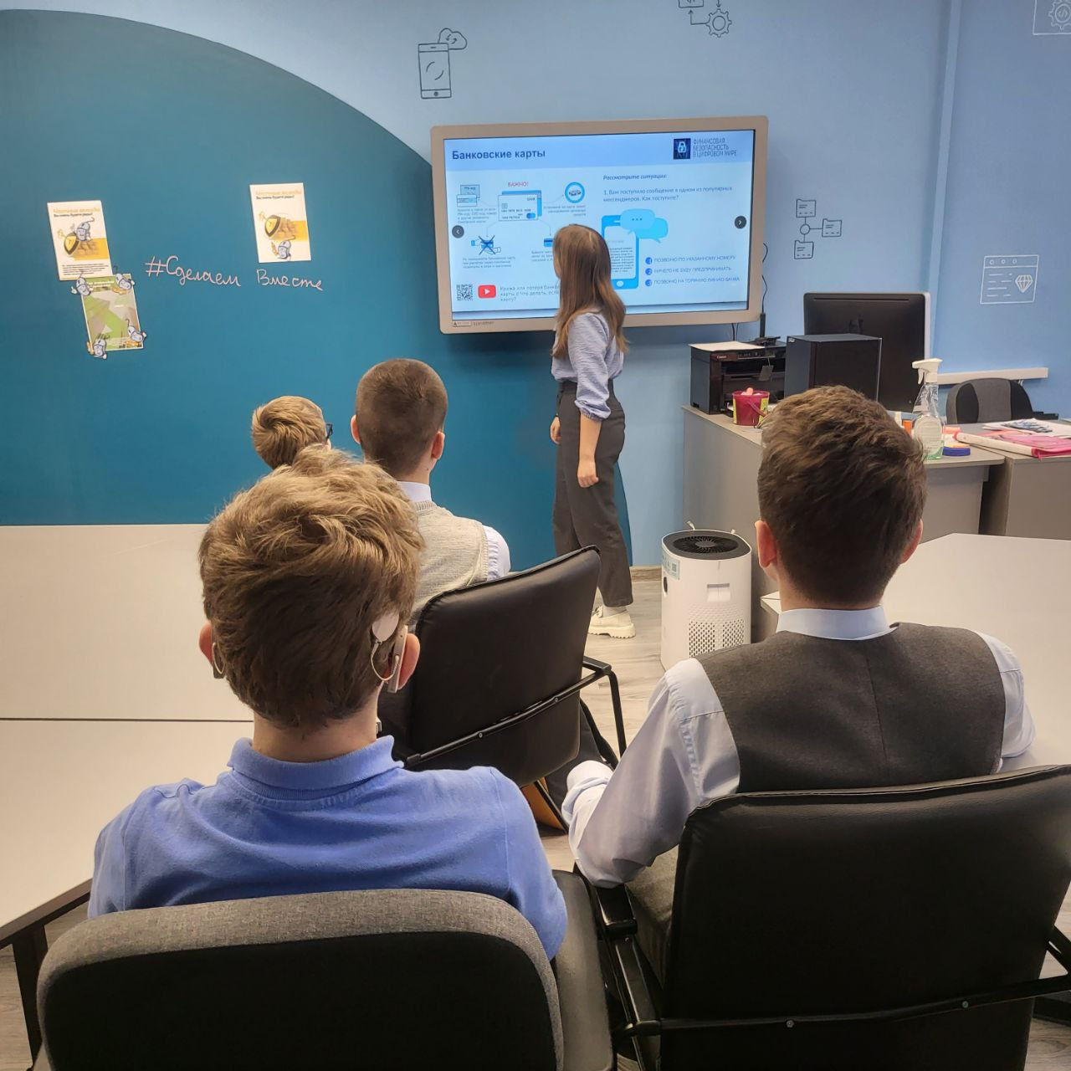
Станция «Тайны денежного прошлого»
Задание 1: “Назад в прошлое” – попадая на данную станцию игрокам предстоит узнать о о разных видах денег, которые существовали раньше в истории, от куска «Золота» до цифровых валют и денег.
1
Задание 2: “Что было раньше?” – Участники должны разгадать загадки о том, как люди раньше использовали деньги в прошлом , чтобы понять, как сильно изменился мир, а также на основе истории придумать свои загадки.
Побеждает так команда, которая больше всего придумала загадок за две минуты.
.
2

Slide 8
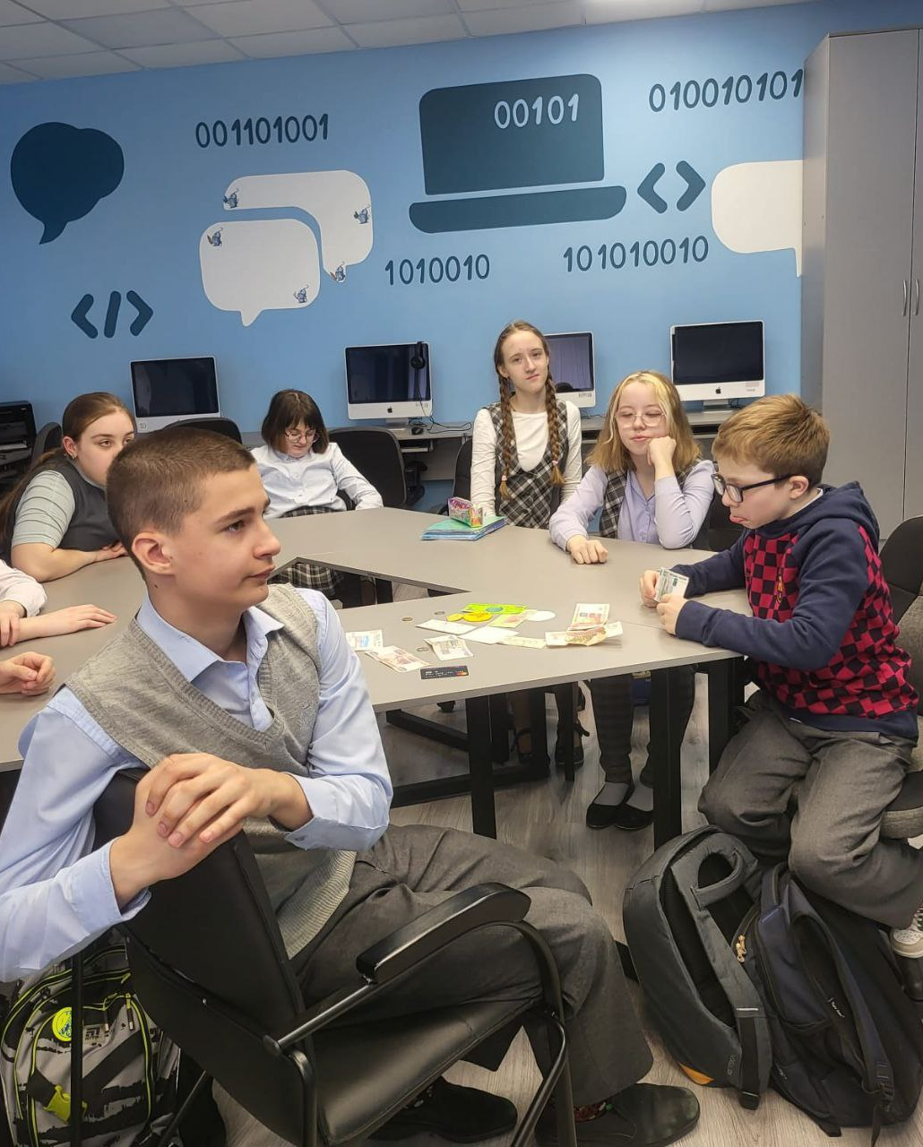


Станция «Путешествие по валютам»
Задание 1: “Обмен валюты” - Игроки учатся конвертировать деньги из одной валюты в другую, чтобы разобраться, как работает обменный курс. Побеждает та команда, которая больше всего получилось перевести валют.
Задание 2: “Путешествие” - Участники должны составить план виртуального путешествия, учитывая стоимость билетов, проживания и питания в разных странах. Побеждает та команда, которая лучше всего составила бюджет на путешествия.

Slide 9
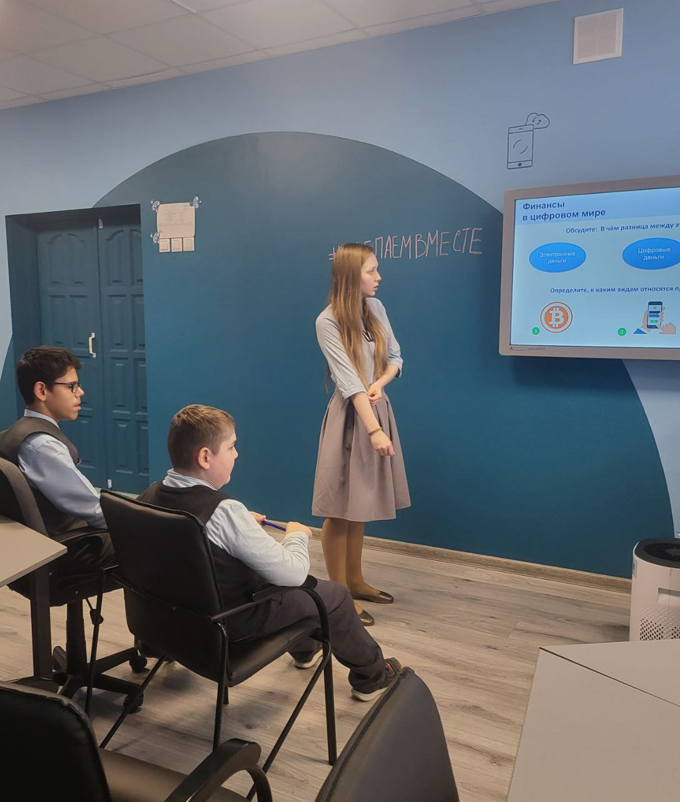
Станция «Деньги счёт
любят»
Станция “Деньги счёт любят”:
Команда получает чек с перечнем покупок и наличные деньги. Задача: посчитать общую сумму чека и определить, хватает ли денег. Если средств недостаточно, то нужно убрать из чека ту единицу товара, на которую не хватает денег. Побеждает та команда, которая первая выполнила задание.

Slide 10


Спасибо за участие!

